Slide 1







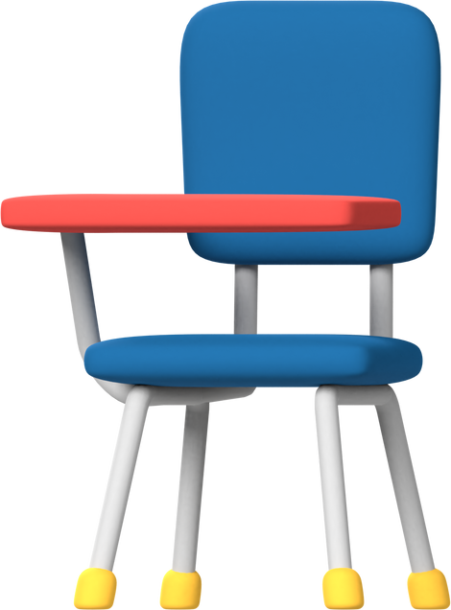


CHÀO MỪNG CÁC EM ĐẾN VỚI TIẾT HỌC

Slide 2



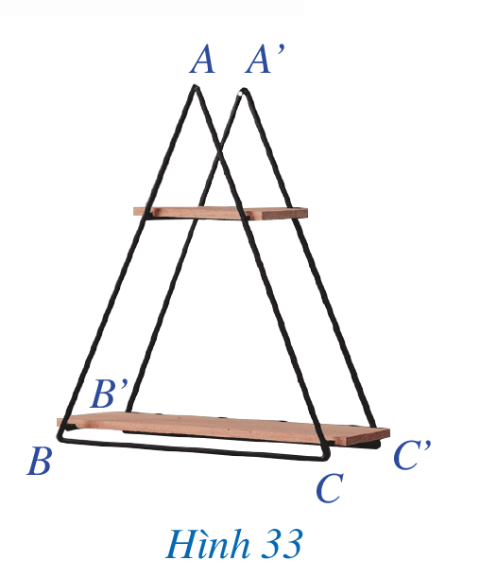

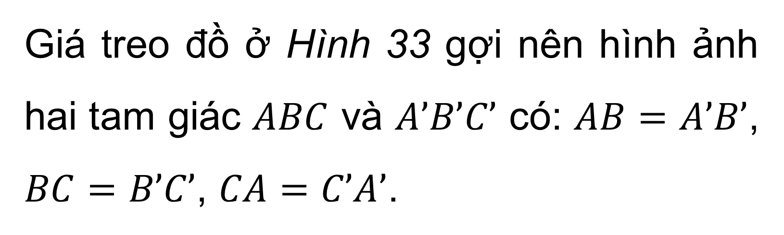
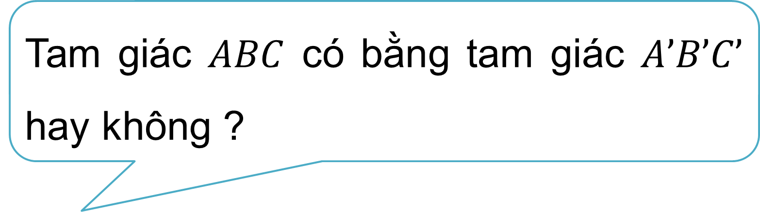
KHỞI ĐỘNG
Giá treo đồ ở Hình 33 gợi nên hình ảnh hai tam giác $ABC$ và $A’B’C’$ có: $AB=A’B’$, $BC=B’C’$, $CA=C’A’$.
Tam giác $ABC$ có bằng tam giác $A’B’C’$ hay không ?

Slide 3




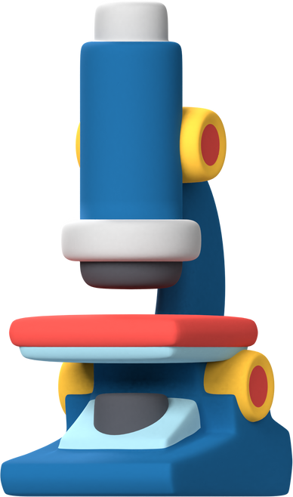


BÀI 4: TRƯỜNG HỢP BẰNG NHAU THỨ NHẤT CỦA TAM GIÁC: CẠNH – CẠNH – CẠNH

Slide 4




NỘI DUNG BÀI HỌC
01
02
Trường hợp bằng nhau cạnh – cạnh – cạnh
Áp dụng vào trường hợp bằng nhau về cạnh huyền và cạnh góc vuông của tam giác vuông

Slide 5


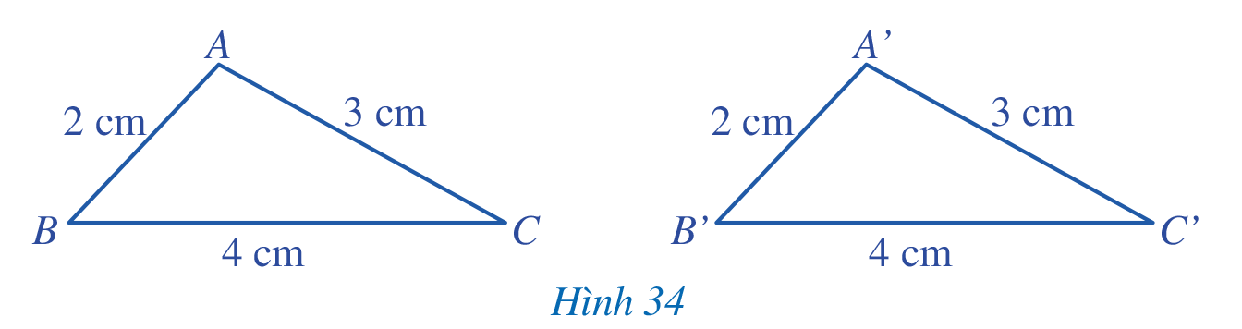
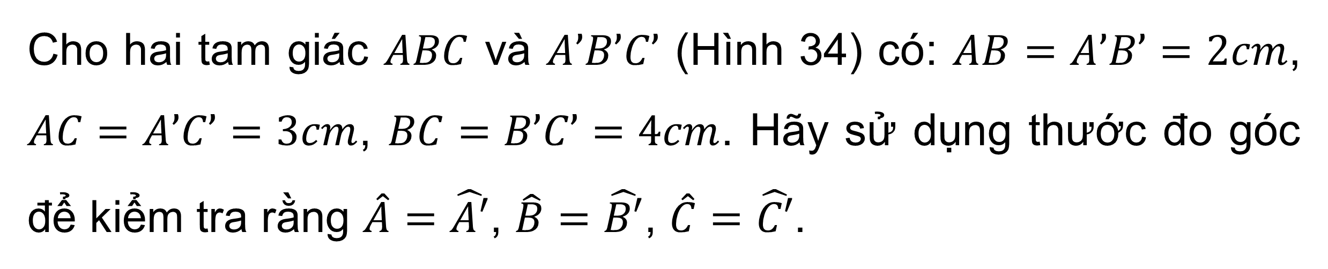
I. TRƯỜNG HỢP BẰNG NHAU CẠNH – CẠNH – CẠNH
HĐ1
Cho hai tam giác $ABC$ và $A’B’C’$ (Hình 34) có: $AB=A’B’=2cm$, $AC=A’C’=3cm$, $BC=B’C’=4cm$. Hãy sử dụng thước đo góc để kiểm tra rằng $\hat{A}=\hat{A′}$, $\hat{B}=\hat{B′}$, $\hat{C}=\hat{C′}$.

Slide 6




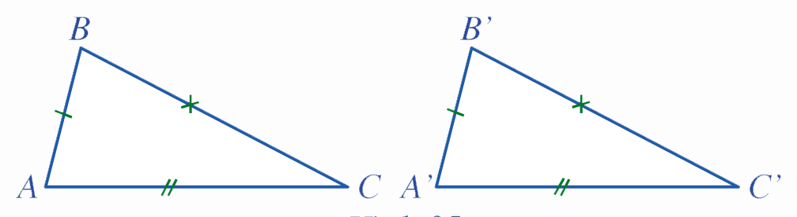

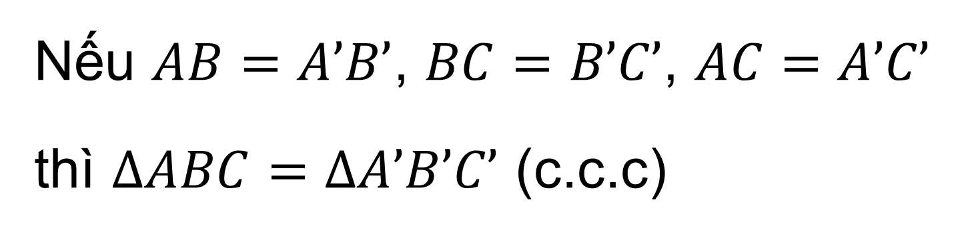
Kết luận
Nếu ba cạnh của tam giác này bằng ba cạnh của tam giác kia thì hai tam giác đó bằng nhau.
Nếu $AB=A’B’$, $BC=B’C’$, $AC=A’C’$
thì $ΔABC=ΔA’B’C’$ (c.c.c)

Slide 7


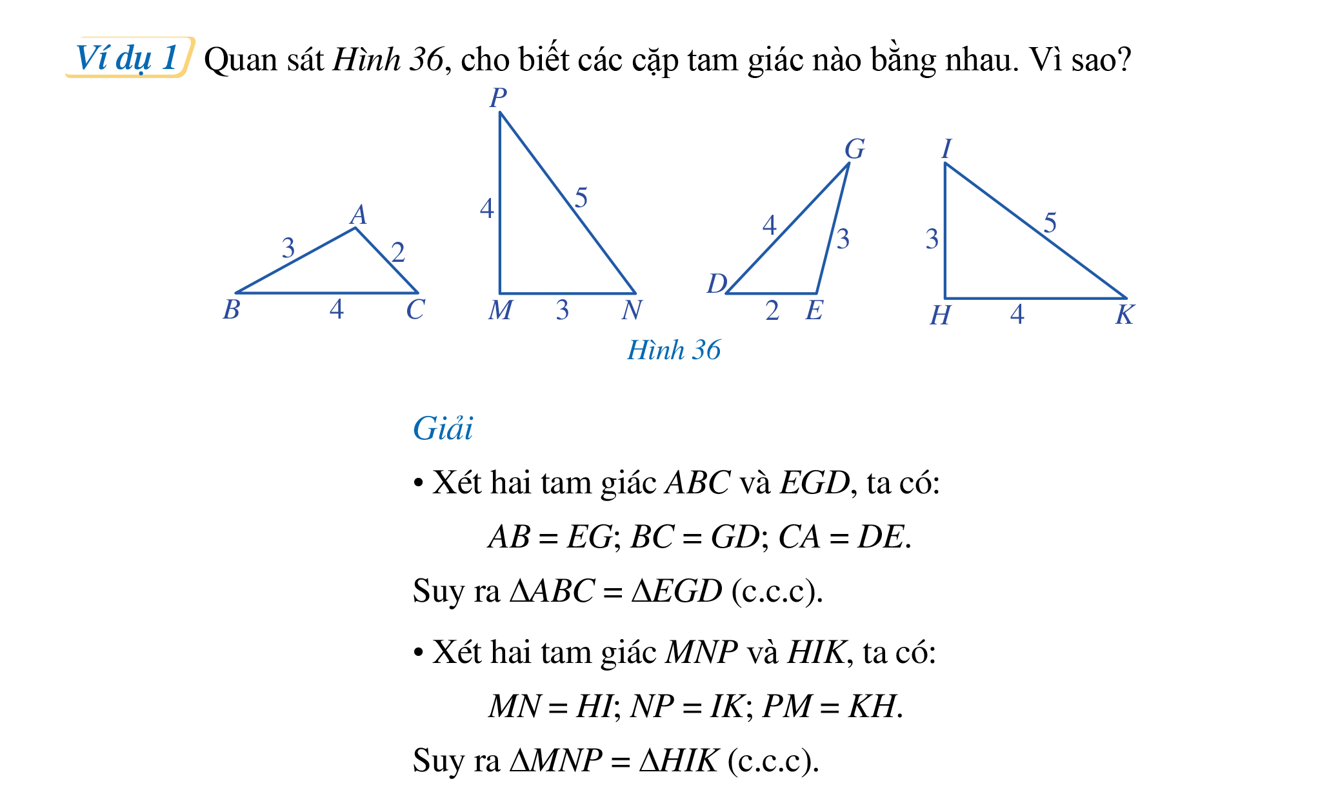
Ví dụ 1
Quan sát Hình 36, cho biết các cặp tam giác nào bằng nhau. Vì sao?

Slide 8

Giải
Xét hai tam giác $ABC$ và $EGD$, ta có:
$AB=EG$;
$BC=GD$;
$CA=DE$
Suy ra $∆ABC=∆EGD$ (c.c.c)

Slide 9







Xét hai tam giác $MNP$ và $HIK$, ta có:
$MN=HI$;
$NP=IK$;
$PM=KH$
Suy ra $∆MNP=∆HIK$ (c.c.c)

Slide 10


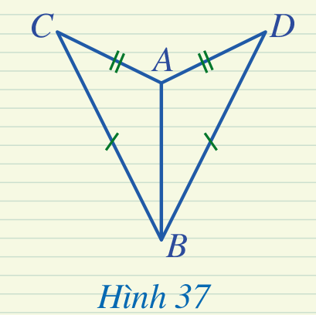

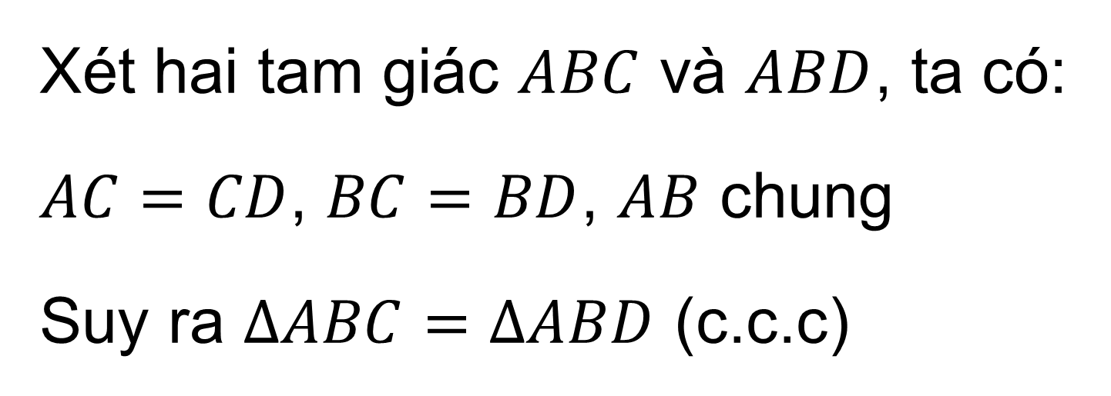
Luyện tập
Hai tam giác ở Hình 37 có bằng nhau không? Vì sao?
Giải
Xét hai tam giác $ABC$ và $ABD$, ta có:
$AC=CD$, $BC=BD$, $AB$ chung
Suy ra $ΔABC=ΔABD$ (c.c.c)

Slide 11


Ví dụ 2
Cho góc $xOy$
a) Dùng thước thẳng (có chia đơn vị) và compa vẽ hình theo các bước sau:
Vẽ một phần đường tròn tâm $O$ bán kính 2cm cắt $Ox$, $Oy$ lần lượt tại $A$ và $B$;
Vẽ một phần đường tròn tâm $A$ bán kính 3cm;
Vẽ một phần đường tròn tâm $B$ bán kính 3cm cắt phần đường tròn tâm $A$ bán kính 3cm tại $C$ nằm trong góc $xOy$;
Vẽ tia $Oz$ đi qua điểm $C$.

Slide 12

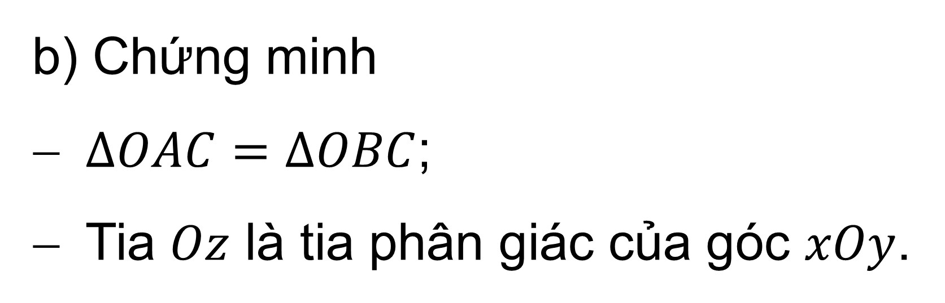
b) Chứng minh
$∆OAC=∆OBC$;
Tia $Oz$ là tia phân giác của góc $xOy$.

Slide 13

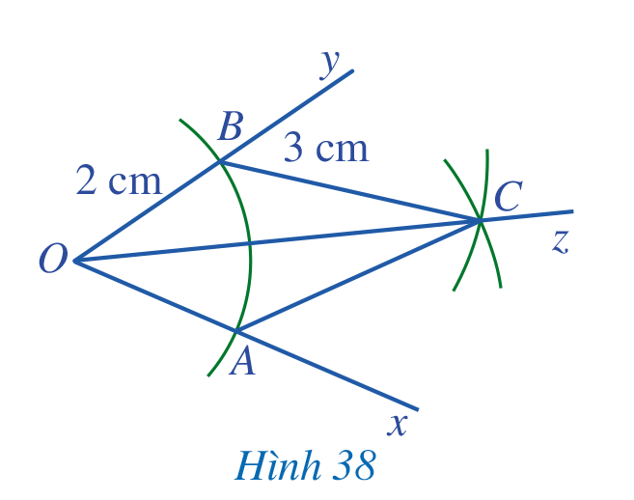

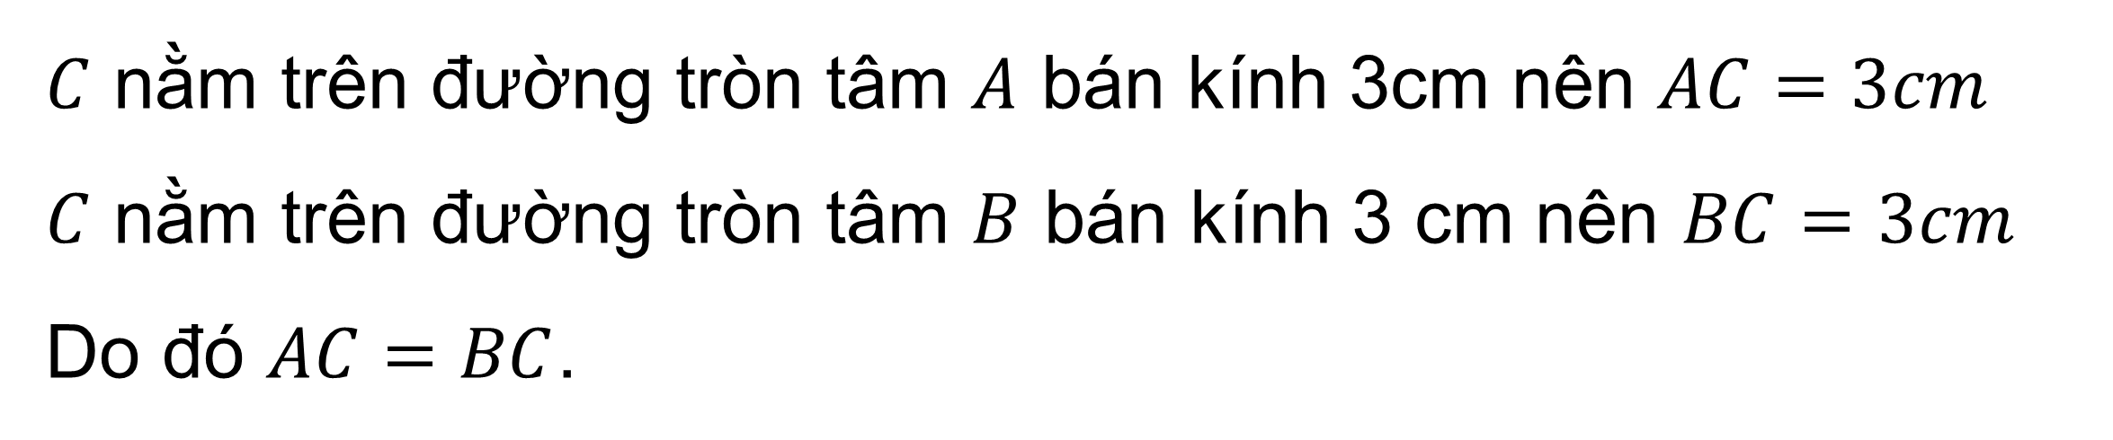

Giải
a) Xem Hình 38
b) $A, B$ cùng nằm trên đường tròn tâm $O$ bán kính 2cm nên $OA=OB$.
$C$ nằm trên đường tròn tâm $A$ bán kính 3cm nên $AC=3cm$
$C$ nằm trên đường tròn tâm $B$ bán kính 3 cm nên $BC=3cm$
Do đó $AC=BC$.

Slide 14



Xét hai tam giác $OAC$ và $OBC$, ta có:
$OA=OB$; $AC=BC$; $OC$ là cạnh chung.
Suy ra $∆OAC=∆OBC$ (c.c.c)
Vì $∆OAC=∆OBC$ nên $\hat{AOC}=\hat{BOC}$ (hai góc tương ứng), tức là $\hat{xOz}=\hat{yOz}$.
Vậy tia $Oz$ là tia phân giác của góc $xOy$.
Nhận xét: Cách vẽ tia phân giác của một góc đã được chứng minh cụ thể như trên.

Slide 15
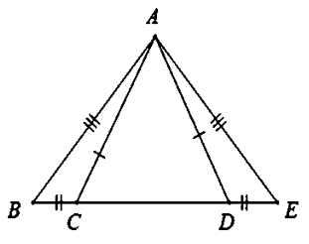

PHIẾU HỌC TẬP
Câu 1. Cho hình vẽ sau. Tam giác nào bằng với tam giác $ABC$
A. $ΔABC=ΔEDA$
B. $ΔABC=ΔEAD$
C. $ΔABC=ΔAED$
D. $ΔABC=ΔADE$

Slide 16
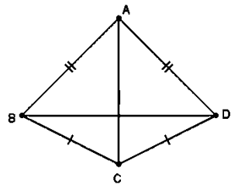

Câu 2: Cho hình vẽ sau. Tam giác nào bằng với tam giác $ABC$
A. $ΔABC=ΔACD$
B. $ΔABC=ΔCDA$
C. $ΔABC=ΔADC$
D. $ΔABC=ΔCAD$

Slide 17
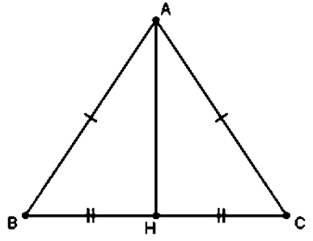

Câu 3: Cho hình vẽ. Phát biểu nào sau đây là sai:
A. $ΔABH=ΔACH$
B. $\hat{ABH}=\hat{ACH}$
C. $\hat{BAH}=\hat{CAH}$
D. $\hat{AHB}=\hat{ACH}$

Slide 18
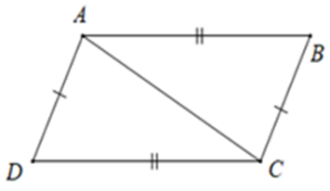

Câu 4: Chọn hình dưới đây. Chọn câu sai
A. $AD // BC$
B. $AB // CD$
C. $ΔABC=ΔCDA$
D. $ΔABC=ΔACD$

Slide 19
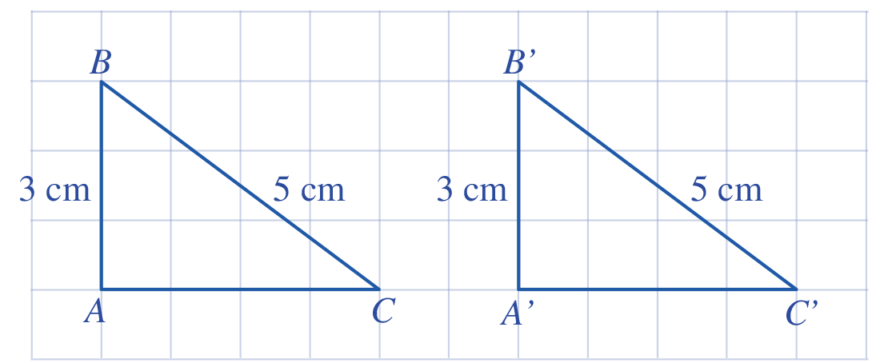
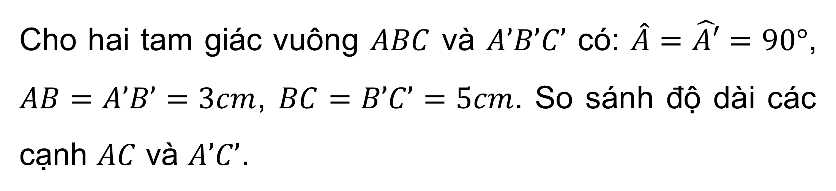
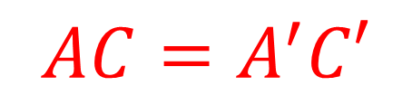
II. ÁP DỤNG VÀO TRƯỜNG HỢP BẰNG NHAU VỀ CẠNH HUYỀN VÀ CẠNH GÓC VUÔNG CỦA TAM GIÁC VUÔNG
Cho hai tam giác vuông $ABC$ và $A’B’C’$ có: $\hat{A}=\hat{A′}=90°$, $AB=A’B’=3cm$, $BC=B’C’=5cm$. So sánh độ dài các cạnh $AC$ và $A’C’$.
HĐ2
$$AC=A^{′}C′$$

Slide 20
Kết luận
Nếu cạnh huyền và một cạnh góc vuông của tam giác vuông này bằng cạnh huyền và một cạnh góc vuông của tam giác vuông kia thì hai tam giác vuông đó bằng nhau.

Slide 21
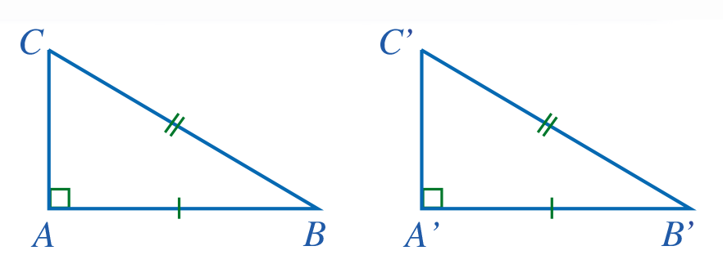
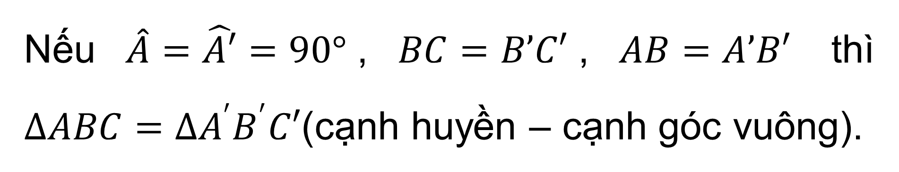
Nếu $\hat{A}=\hat{A′}=90°$, $BC=B’C′$, $AB=A’B′$ thì $∆ABC=∆A^{′}B^{′}C′$(cạnh huyền – cạnh góc vuông).

Slide 22
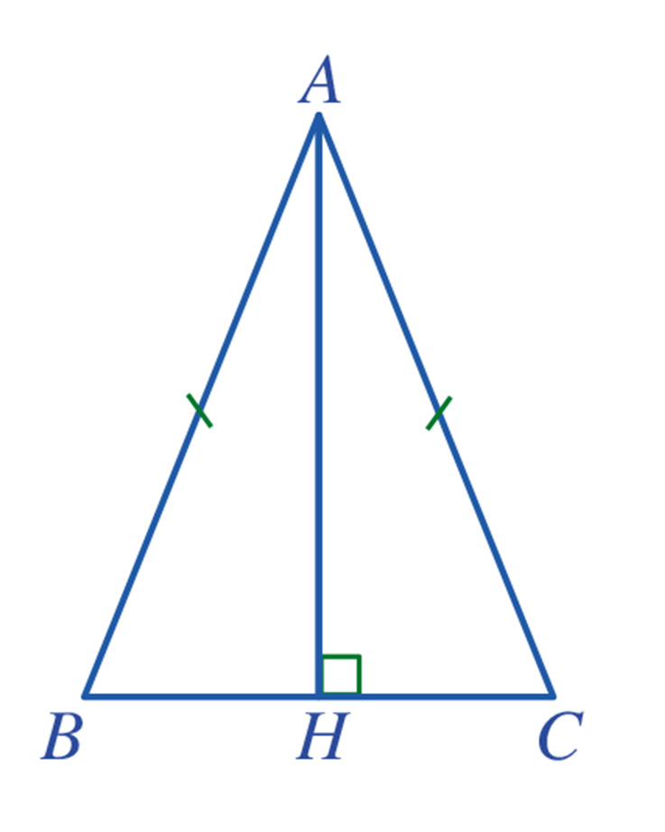
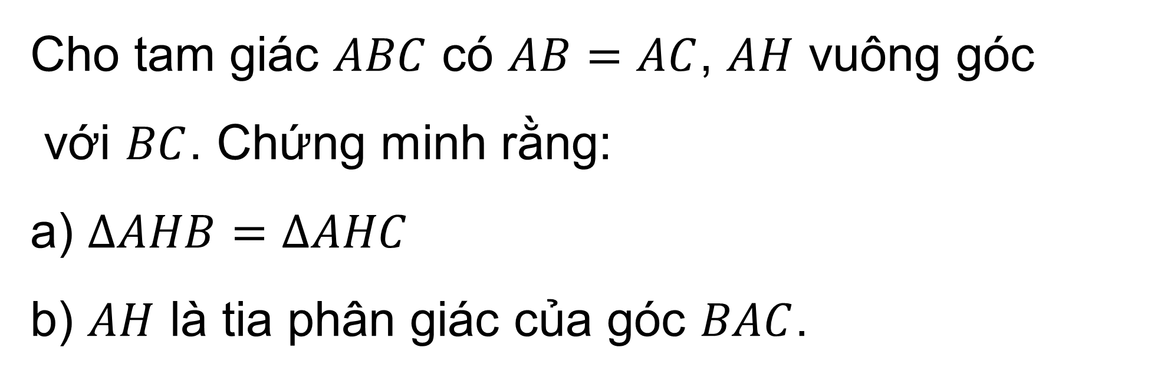
Ví dụ 3
Cho tam giác $ABC$ có $AB=AC$, $AH$ vuông góc
với $BC$. Chứng minh rằng:
a) $∆AHB=∆AHC$
b) $AH$ là tia phân giác của góc $BAC$.

Slide 23
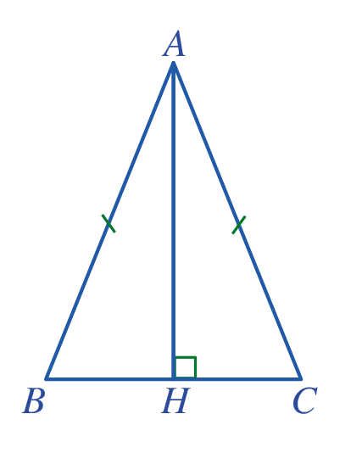

Giải
a) Do $AH⊥BC$ nên $\hat{AHB}=\hat{AHC}=90°$.
Xét hai tam giác vuông $AHB$ và $AHC$, ta có:
$AB=AC$ (gt); $AH$ là cạnh chung
Suy ra $∆AHB=∆AHC$ (cạnh huyền – cạnh góc vuông)
b) Vì $∆AHB=∆AHC$ nên $\hat{BAH}=\hat{CAH}$ (hai góc tương ứng)
Suy ra $AH$ là tia phân giác của góc $BAC$.

Slide 24
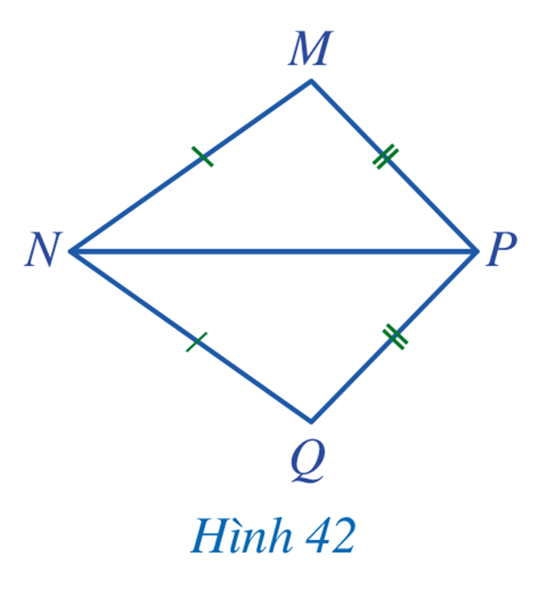
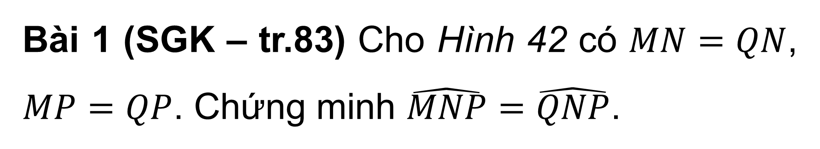
LUYỆN TẬP
Bài 1 (SGK – tr.83) Cho Hình 42 có $MN=QN$, $MP=QP$. Chứng minh $\hat{MNP}=\hat{QNP}$.

Slide 25
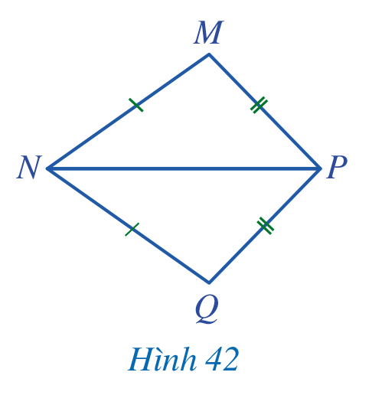

Giải
Xét hai tam giác $MNP$ và $QNP$, ta có:
$MN=QN$; $MP=QP$,
$NP$ là cạnh chung
Suy ra $ΔMNP=ΔQNP$ (c.c.c)
$⇒\hat{MNP}=\hat{QNP}$ (hai góc tương ứng)

Slide 26
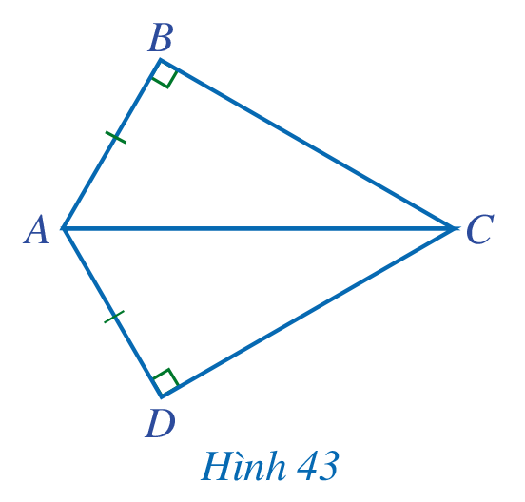
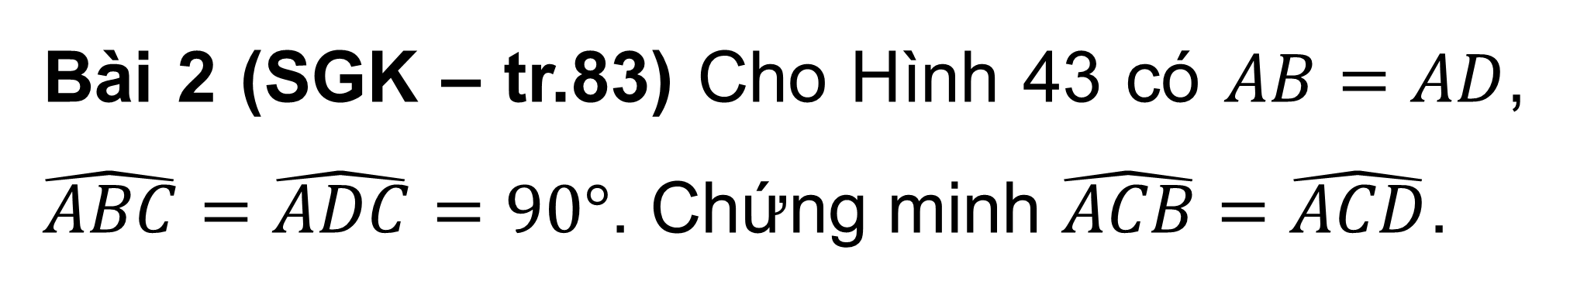
Bài 2 (SGK – tr.83) Cho Hình 43 có $AB=AD$, $\hat{ABC}=\hat{ADC}=90°$. Chứng minh $\hat{ACB}=\hat{ACD}$.

Slide 27
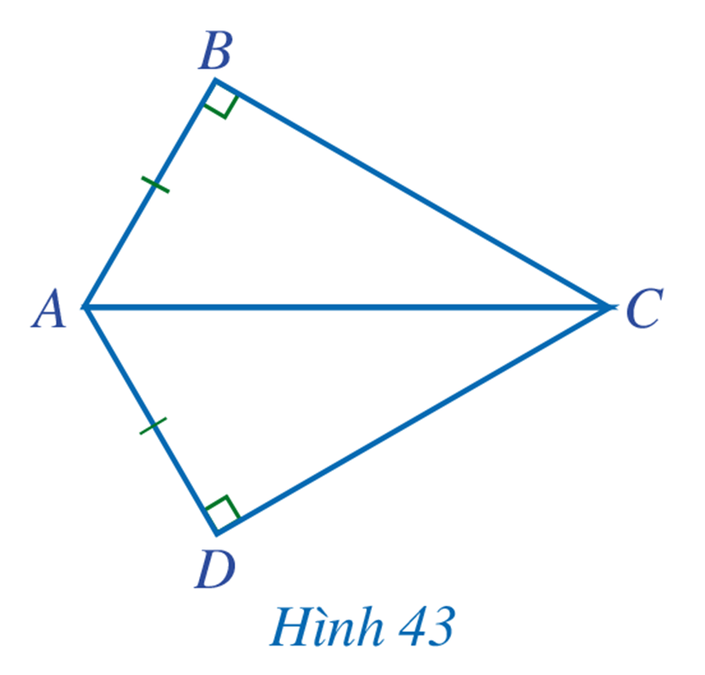

Giải
Xét hai tam giác vuông $ABC$ và $ADC$, ta có:
$AB=AD$ (gt), $AC$ là cạnh chung
Suy ra $ΔABC=ΔADC$ (cạnh huyền – cạnh góc vuông)
$⇒\hat{ACB}=\hat{ACD}$ (hai góc tương ứng)

Slide 28
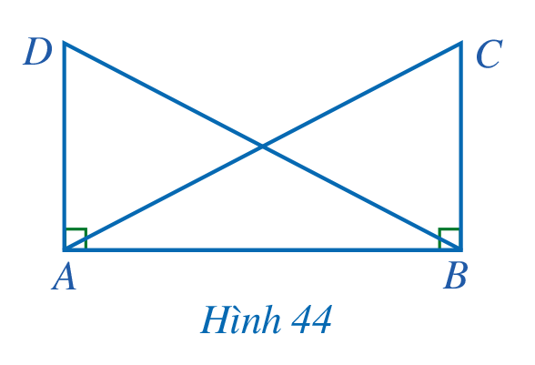
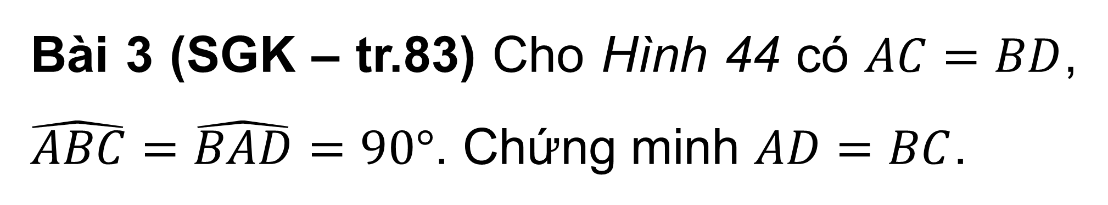
Bài 3 (SGK – tr.83) Cho Hình 44 có $AC=BD$, $\hat{ABC}=\hat{BAD}=90°$. Chứng minh $AD=BC$.

Slide 29

Giải
Xét hai tam giác vuông $ABC$ và $BAD$, có:
$AC=BD$ (gt), $AB$ là cạnh chung
Suy ra $ΔABC=ΔBAD$ (cạnh huyền – cạnh góc vuông)
$⇒AD = BC$ (hai cạnh tương ứng)

Slide 30



Bài 4 (SGK – tr.83) Cho hai tam giác $ABC$ và $MNP$ thoả mãn: $AB=MN$, $BC=NP$, $AC=MP$, $\hat{A}=65°$, $\hat{N}=71°$. Tính số đo các góc còn lại của hai tam giác.

Slide 31

Giải
Xét hai tam giác $ABC$ và $MNP$, ta có:
$AB=MN$, $BC=NP$, $AC=MP$
Suy ra $ΔABC=ΔMNP$ (c.c.c)
$⇒\hat{A}=\hat{M}=65°$; $\hat{B}=\hat{N}=71°$; $\hat{C}=\hat{P}=44°$.

Slide 32




VẬN DỤNG
Câu 1. Với hai tam giác $ABC$ và $MNP$ bất kì, sao cho $ΔABC=MNP$, những yêu cầu nào dưới đây là đúng/sai?
Nội dung | Đúng | Sai
a) $AB=MN$, $AC=MP$, $BC=NP$
b) $\hat{A}=\hat{M}, \hat{B}=\hat{N}, \hat{C}=\hat{P}$
c) $BA=NM$, $CA=PM$, $CB=PN$
d) $\hat{B}=\hat{P}, \hat{C}=\hat{M}, \hat{A}=\hat{N}$
X
X
X
X

Slide 33





Câu 2. Trong mỗi hình vẽ trên lới ô vuông dưới đây, hãy chỉ ra một cặp hai tam giác bằng nhau.
$$ΔABC=ΔDCA$$
$$ΔMNP=ΔNMQ$$

Slide 34



Câu 3. Cho hình vẽ sau, biết rằng $AD=BC$, $AC=BD$ và $\hat{ABD}=30°$, hãy tính số đo của góc $DEC$.

Slide 35

Giải
Xét hai tam giác $ABC$ và $BAD$, ta có:
$AC=BD$; $AD=BC$; $AB$ là cạnh chung
Suy ra $ΔABC = ΔBAD$
Do đó $\hat{BAE}=\hat{BAC}=\hat{ABD}=30°$
Vì vậy $\hat{DEC}=\hat{AEB}=180°−\hat{BAE}−\hat{ABE}$
$=180°−30°−30°=120°$

Slide 36
HƯỚNG DẪN VỀ NHÀ
Ghi nhớ kiến thức trong bài.
Hoàn thành các bài tập được giao.
Chuẩn bị bài mới.

Slide 37

HẸN GẶP LẠI CÁC EM

